Slide 1
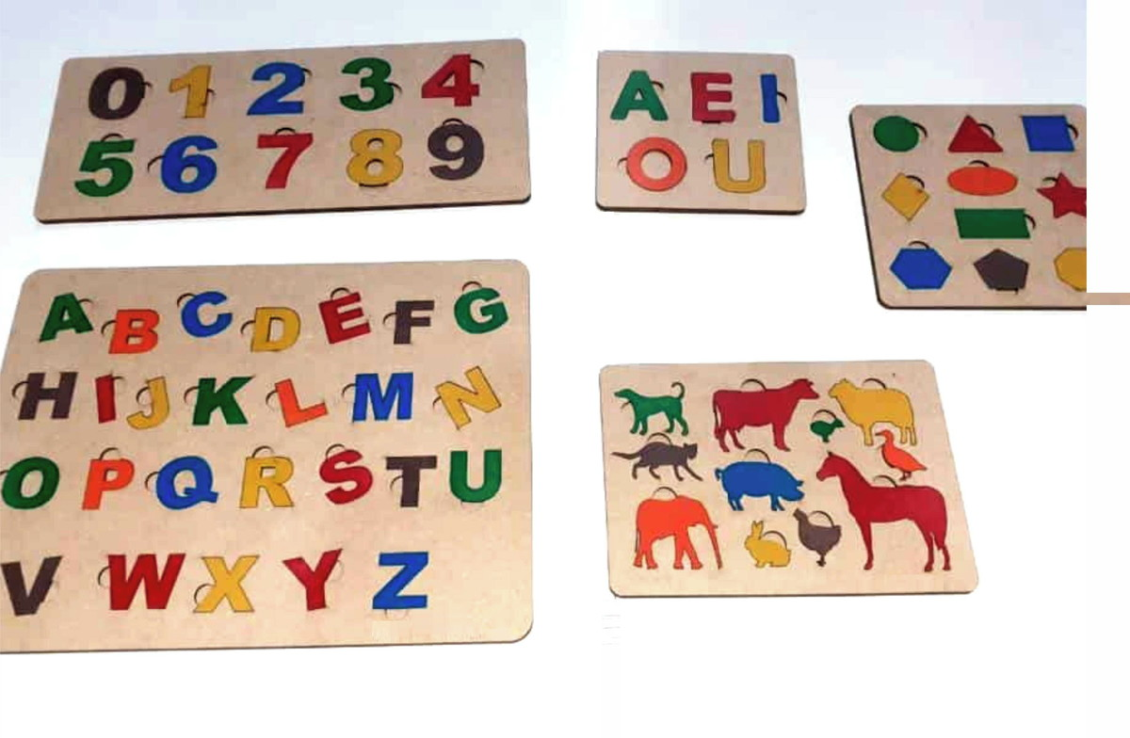
SMART KIDS
Nomes: Lucas, Kauam, Ruan, Tiago.

Slide 2
O que é ?
Uma plataforma de jogos educativos que possui diversos categorias que podem ser usadas em pro da educação das crianças ou aluno.
Descrição:
Um site com variedade de jogos podendo ser usadas conforme a matéria usada pelo professor, podendo incluir o planejamento das aulas conforme o conteúdo passado.

Slide 3
